Slide 1
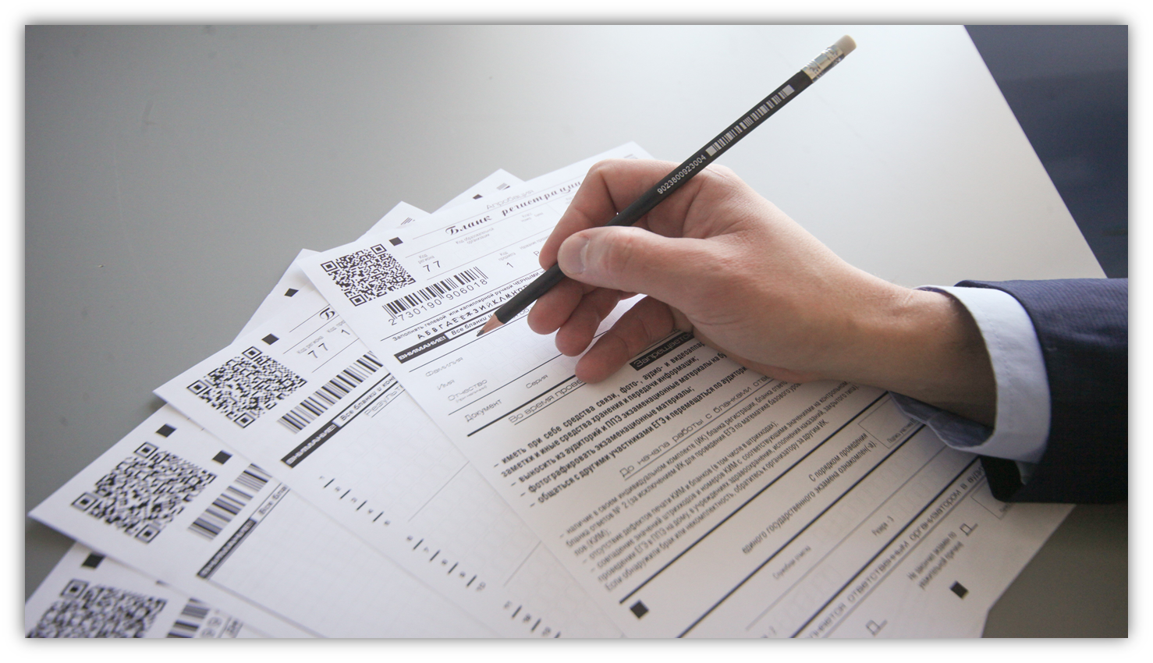
ПРАВИЛА ЗАПОЛНЕНИЯ БЛАНКОВ РТМ 09.04.2025 г.

Slide 2
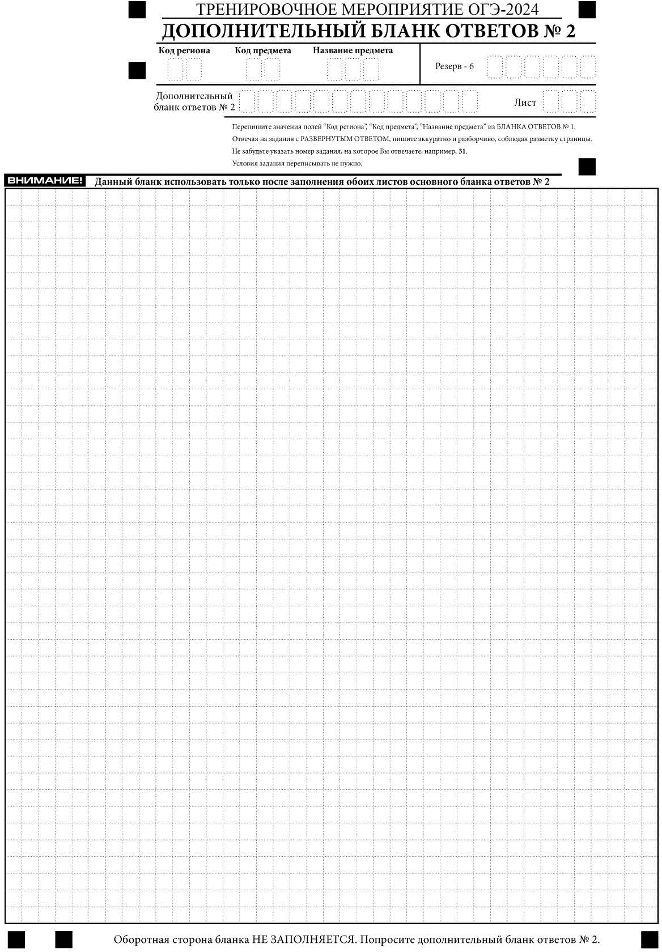
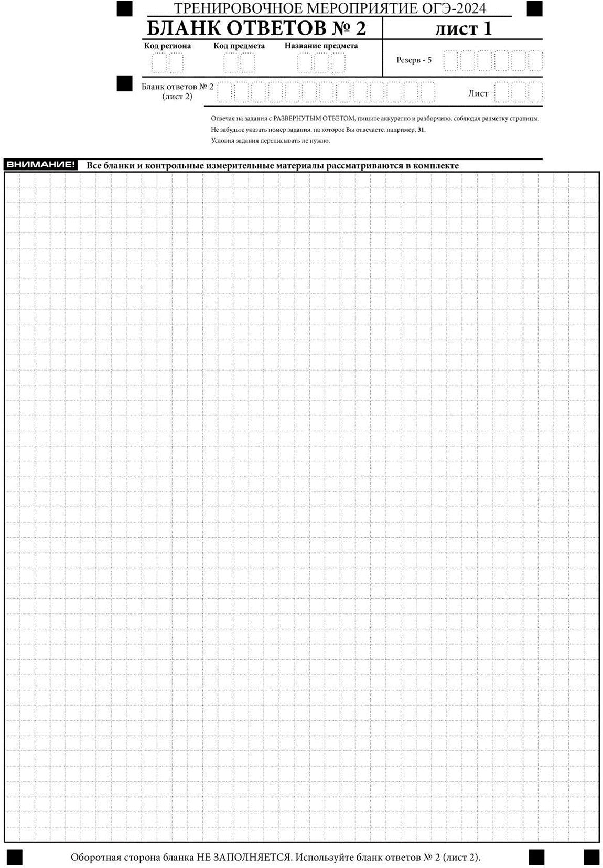
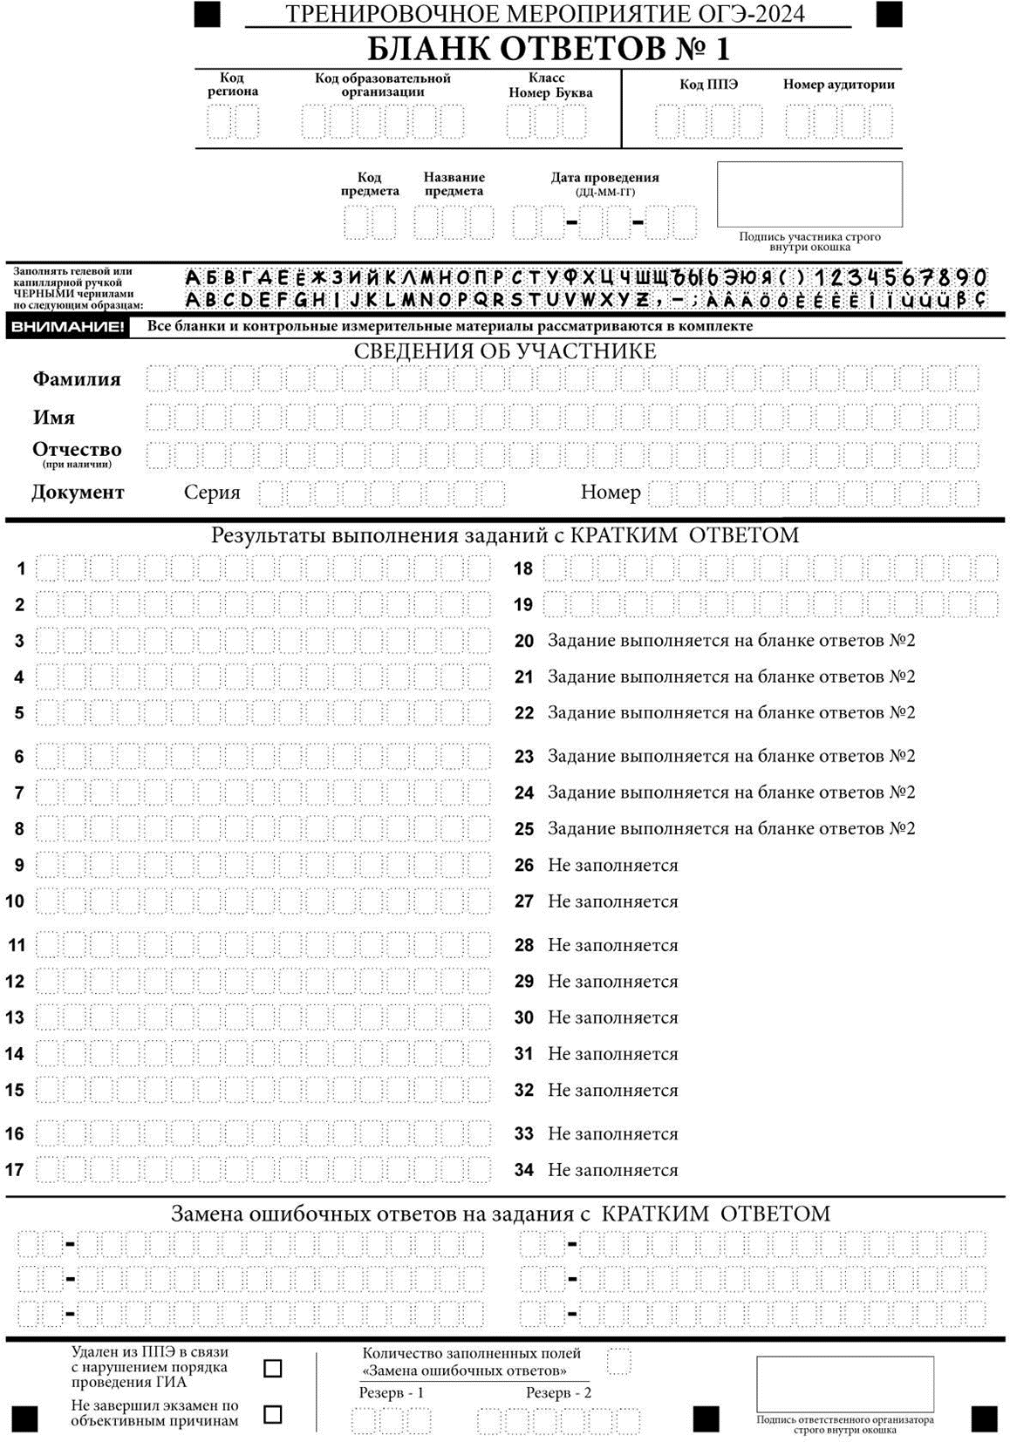
Бланки РТМ ОГЭ

Slide 3
Правила заполнения бланков ВТМ ОГЭ
БЛАНКИ ЗАПОЛНЯЮТСЯ ТОЛЬКО ГЕЛЕВОЙ РУЧКОЙ ЧЕРНОГО ЦВЕТА!
УЧАСТНИК ДОЛЖЕН ИЗОБРАЖАТЬ КАЖДУЮ ЦИФРУ И БУКВУ ВО ВСЕХ ЗАПОЛНЯЕМЫХ ПОЛЯХ БЛАНКОВ ОТВЕТОВ, ТЩАТЕЛЬНО КОПИРУЯ ОБРАЗЕЦ ЕЕ НАПИСАНИЯ ИЗ СТРОКИ С ОБРАЗЦАМИ НАПИСАНИЯ СИМВОЛОВ.
КАЖДОЕ ПОЛЕ В БЛАНКАХ ЗАПОЛНЯЙТЕ С ПЕРВОЙ КЛЕТКИ! КАЖДЫЙ СИМВОЛ ЗАПИСЫВАЕТСЯ В ОТДЕЛЬНУЮ ЯЧЕЙКУ. ЕСЛИ УЧАСТНИК ЭКЗАМЕНА НЕ ИМЕЕТ ИНФОРМАЦИИ ДЛЯ ЗАПОЛНЕНИЯ КАКОГО-ТО КОНКРЕТНОГО ПОЛЯ, ОН ДОЛЖЕН ОСТАВИТЬ ЭТО ПОЛЕ ПУСТЫМ, НЕ ДЕЛАТЬ В НЕМ ПРОЧЕРКОВ.
НЕЛЬЗЯ ПОЛЬЗОВАТЬСЯ КОРРЕКТОРОМ И ЛАСТИКОМ ДЛЯ ИСПРАВЛЕНИЯ ВНЕСЕННОЙ В БЛАНКИ ИНФОРМАЦИИ.
ИСПРАВИТЬ НЕВЕРНЫЙ ОТВЕТ МОЖНО ТОЛЬКО В ПОЛЯХ ДЛЯ ЗАМЕНЫ ОШИБОЧНЫХ ОТВЕТОВ.
ПРИ ЗАПИСИ ОТВЕТОВ НЕОБХОДИМО СТРОГО СЛЕДОВАТЬ ИНСТРУКЦИЯМ ПО ВЫПОЛНЕНИЮ РАБОТЫ (К ГРУППЕ ЗАДАНИЙ, ОТДЕЛЬНЫМ ЗАДАНИЯМ), УКАЗАННЫМ В КИМ.
КАТЕГОРИЧЕСКИ ЗАПРЕЩАЕТСЯ ДЕЛАТЬ В ПОЛЯХ БЛАНКОВ, ВНЕ ПОЛЕЙ БЛАНКОВ КАКИЕ- ЛИБО ЗАПИСИ И ПОМЕТКИ, НЕ ОТНОСЯЩИЕСЯ К СОДЕРЖАНИЮ ПОЛЕЙ БЛАНКОВ.
КОПИРОВАНИЕ БЛАНКОВ СТРОГО ЗАПРЕЩЕНО!

Slide 4
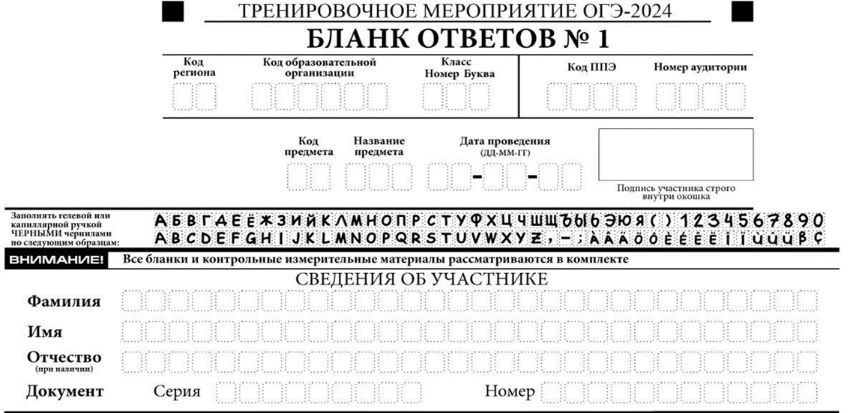
Бланки заполняются гелевой ручкой чёрного цвета!
Каждое поле в бланках заполняется, начиная с первой клетки
1
Код образовательной организации – указывается код ОО, в которой обучается участник экзамена
Класс: номер, буква – указывается информация о классе, в котором обучается участник
Номер аудитории – указывается номер аудитории, у которой проводится ОГЭ
2
Если участник ОГЭ не имеет информации для заполнения какого-то конкретного поля, он должен оставить это поле пустым (не делать прочерков!).

Slide 5
Способы исправления ошибок при заполнении
И В А Н О В
И В А Н
И В А Н О В И Ч
П Е Т Р О В И Ч
И В А Н О В И Ч
П Е Т Р О В И Ч
7
- Запись новых символов (цифр, букв) более жирным шрифтом поверх ранее написанных символов (цифр, букв);
- Зачеркивание ранее написанных символов (цифр, букв) и заполнение свободных клеточек справа новыми символами (цифрами, буквами)

Slide 6
Замена ошибочных ответов
0
В случае если заполнено только поле для номера задания, а новый ответ не внесен, то для оценивания будет использоваться пустой ответ
Если в области замены ошибочных ответов на задания с кратким ответом будет заполнено несколько полей для одного и того же номера задания –
ответ будет засчитан от последней замены
Поэтому, в случае неправильного указания номера задания в области замены ошибочных ответов, неправильный номер задания следует зачеркнуть

Slide 7
Количество заполненных полей «Замена ошибочных ответов»
Если нет замен, то в поле количество заполненных полей «Замена ошибочных ответов» ставится Х

Slide 8
Бланк ответов № 2

Slide 9
Дополнительный бланк ответов № 2
Z

